Slide 1
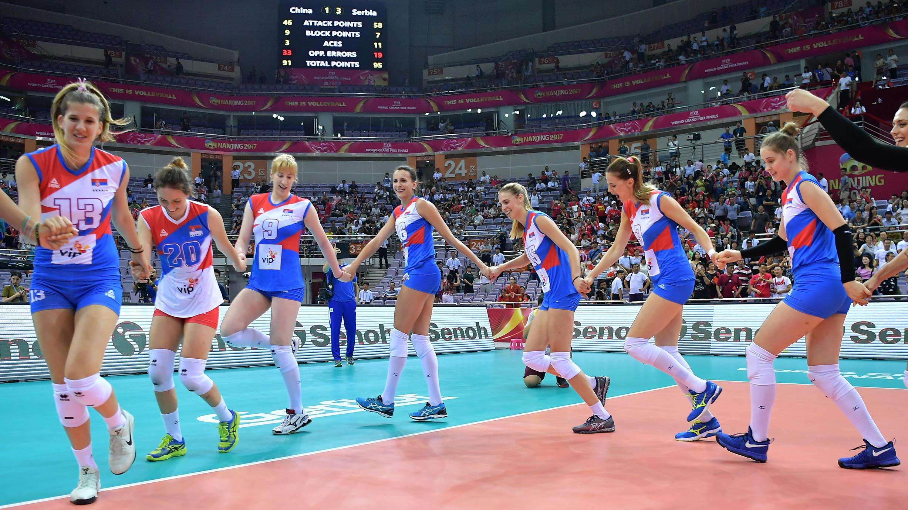
第一章 运动的描述
章末总结

Slide 2

知识网络

Slide 3

定义：用来代替物体的 的点
看成质点的条件：物体的 可忽略
有质量
质点
大小、形状
运动的描述
定义：在描述运动时，选来做 的其他物体
选取原则：任意的，一般选 为参考系
三个概念
参考
参考系
地面
位置变化
坐标系：定量描述物体的位置及_________

Slide 4
时刻：对应于时间轴上的___
时间间隔：对应于时间轴上的_____
点
时刻和时间间隔
线段
运动的描述
描述运动
的物理量
物理意义：描述物体 的物理量
方向：从 指向末位置
位置变化
位移和
路程
位移
初位置
运动轨迹
路程：物体 的长度

Slide 5
定义：位移和发生这段位移所用时间的_____
公式： ，单位：____
矢量：其方向就是 的方向
物理意义：描述物体 的物理量
分类：平均速度和_________
比值
运动的描述
m/s
描述运动
的物理量
速度
物体运动
运动快慢
瞬时速度

Slide 6
定义：速度的 与发生这一变化所用时间
的比值
公式： ，单位：____
物理意义：描述物体 的物理量
a与运动性质
变化量
运动的描述
描述运动
的物理量
m/s²
加速度
速度变化快慢
加速时：a与v方向_____
减速时：a与v方向_____
相同
相反

Slide 7
标量：只有大小，没有_____
矢量：既有大小，又有_____
方向
矢量和标量
方向
运动的描述
意义：表示速度随 的变化规律
时间
确定某时刻的速度、运动 (如静止、匀速、匀变速)
判断运动 (正方向、负方向)
判断加速度的 及方向
性质
v－t图象
应用
方向
大小

Slide 8
交流
计时
打点计时器是一种使用 电源的 仪器
运动的描述
根据纸带上点迹的疏密判断运动情况
求两点间的平均速度： ＝___
粗略地求瞬时速度：当Δx或Δt 时，平均
速度等于某一位置的瞬时速度
实验：用打点
计时器测速度
应用
很小

Slide 9
本课结束
更多精彩内容请登录：www.91taoke.com

